Slide 1

CURSO
PROGRAMACIÓN
PSEUDOCÓDIGO

Slide 2

Presentación
José Domingo Muñoz
@pledin_jd
www.josedomingo.org

Slide 3
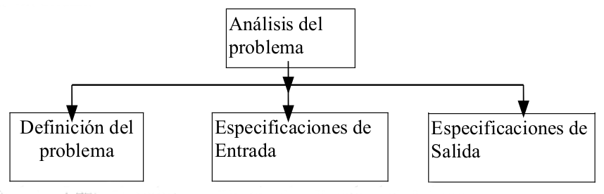
Análisis del problema

Slide 4
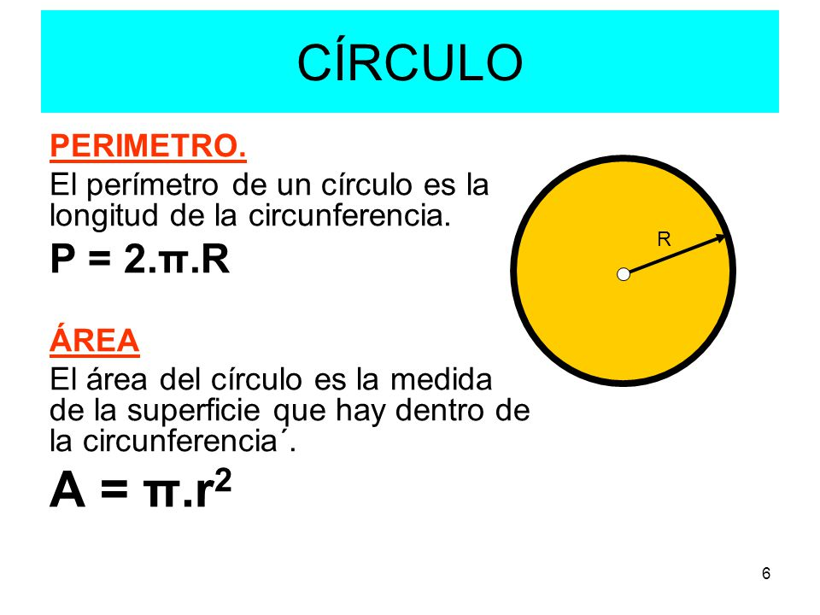
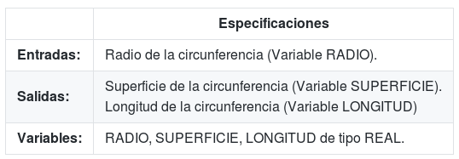
Análisis del problema
Leer el radio de un circunferencia y calcular e imprimir su superficie y su longitud.

